Slide 1
Языковое моделирование с использованием нейронных сетей

Slide 2
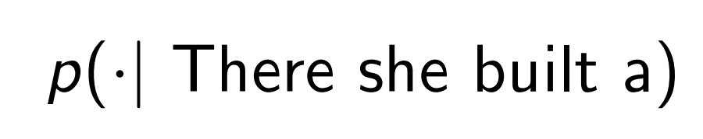
Постановка задачи
Хотим научиться определять вероятность появления слова в данном контексте.
Получается, что учимся находить распределение вероятностей $P(w_{n}|w_{n−1},w_{n−2}…)$
N-граммы
Можно искать по N-граммам, но будут проблемы.

Slide 3
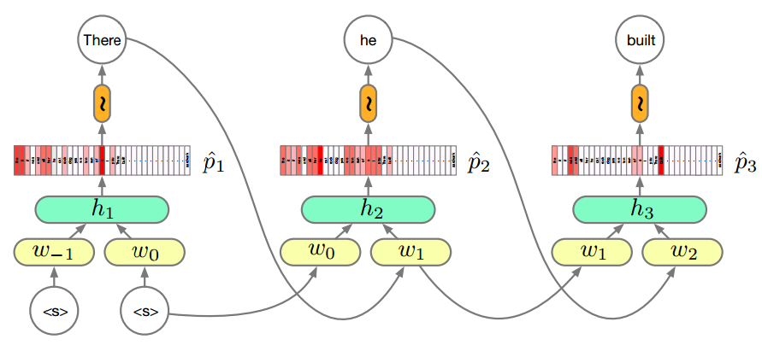
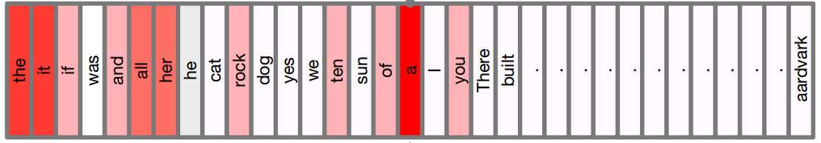
Простейшая нейронная модель для LM

Slide 4
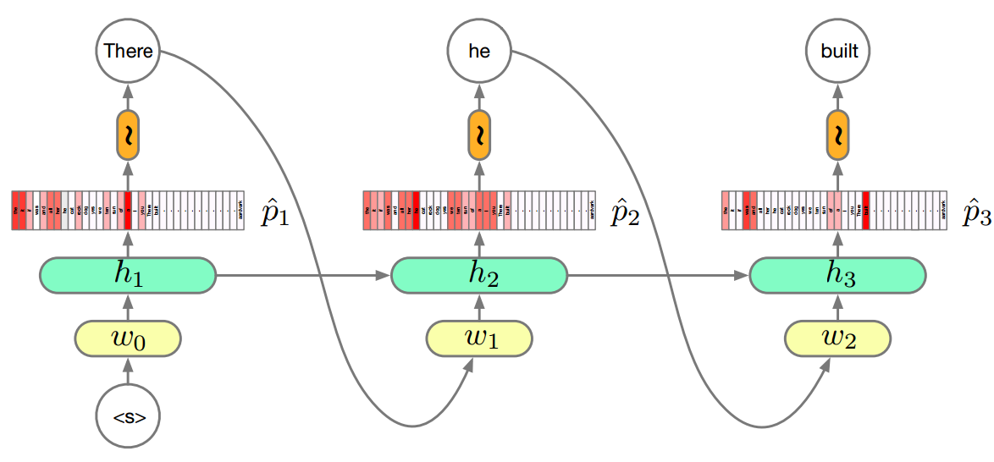
Рекуррентная нейронная модель для LM

Slide 5
Проблемы
Затухание градиентов — решается использованием ячеек с памятью типа LSTM и GRU.
Тяжелый softmax-выход — решается с помощью аппроксимации softmax’а.

Slide 6
Затухание градиента

Slide 7
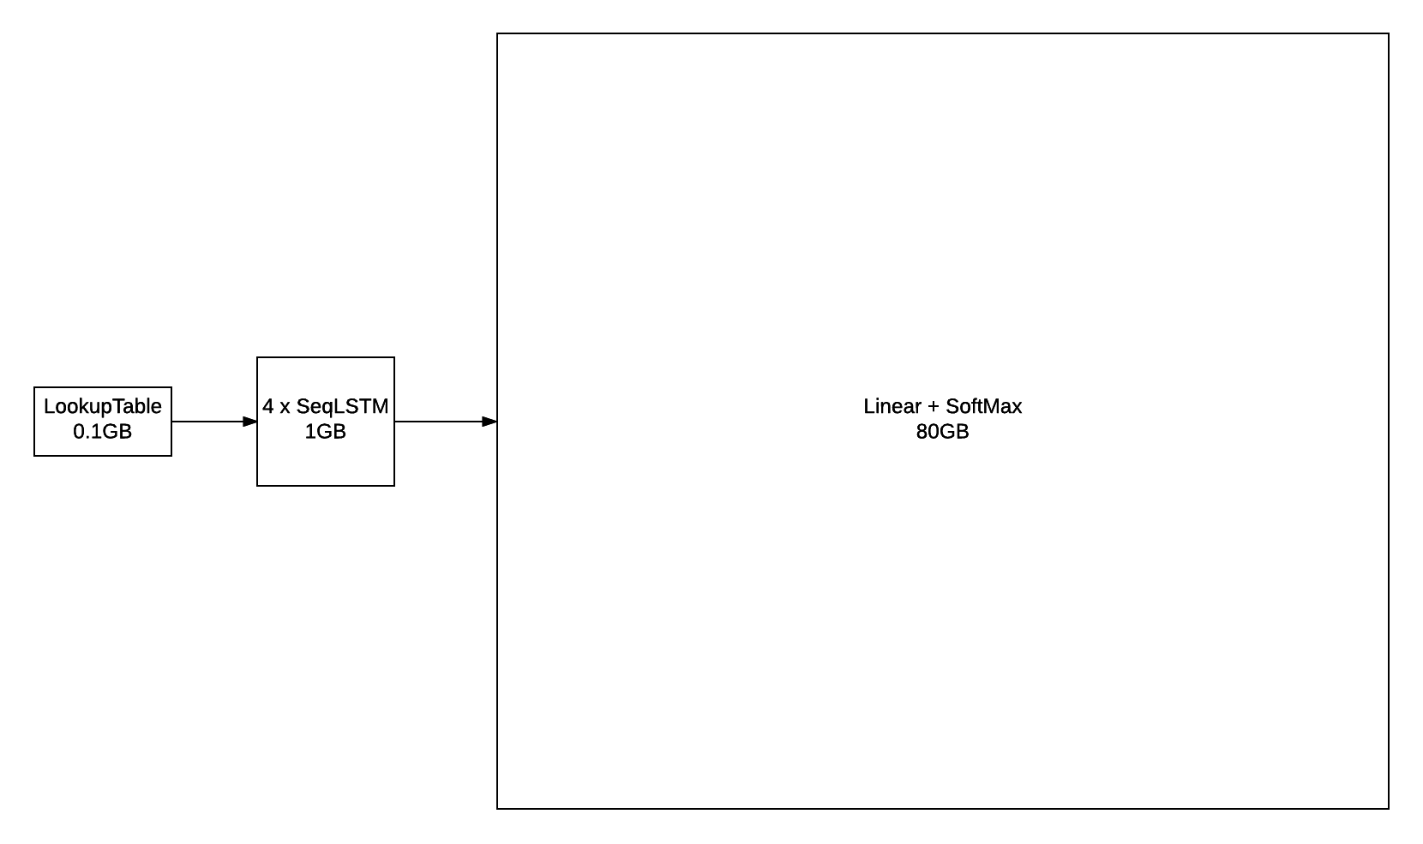

Тяжелый softmax

Slide 8
Аппроксимация softmax Факторизация

Slide 9
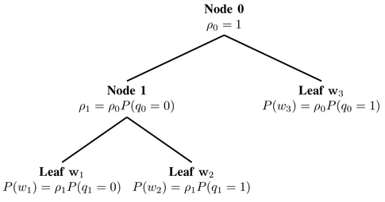

Аппроксимация softmax Иерархический softmax

Slide 10
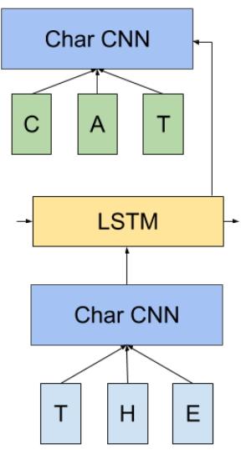
Аппроксимация softmax CNN-Softmax

Slide 11
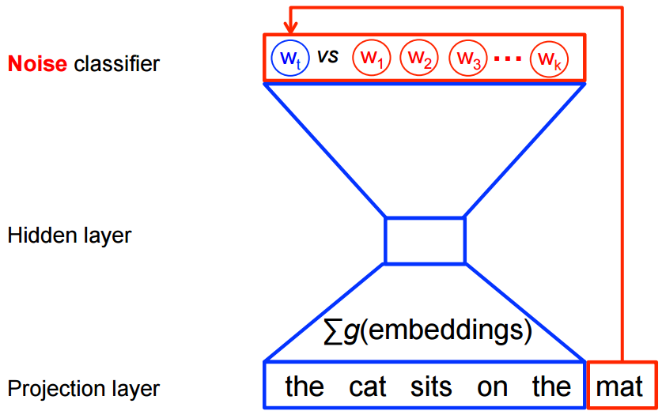
Аппроксимация softmax Сэмплирование

Slide 12
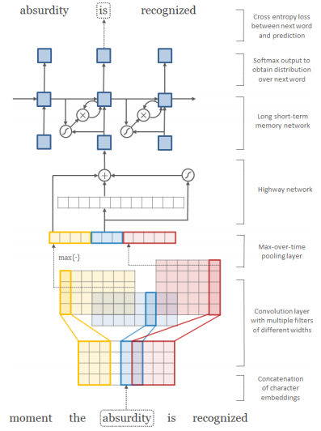
Character-Aware Neural Language Models

Slide 13
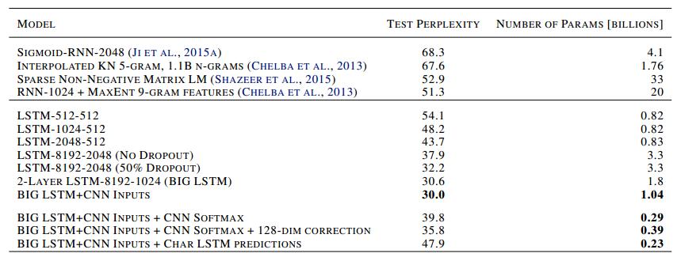
Exploring the Limits of Language Modeling

